Slide 1
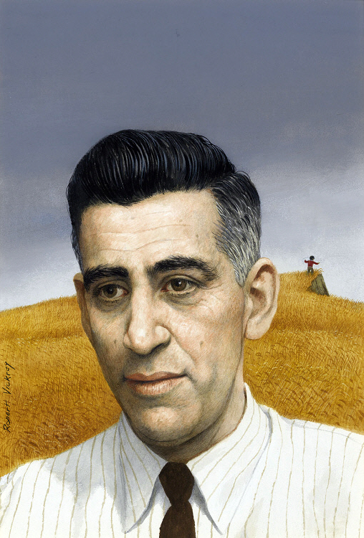
Jerome David Salinger 1919-2010 Rita Kask Tartu Täiskasvanute Gümnaasium 12.märts 2023

Slide 2
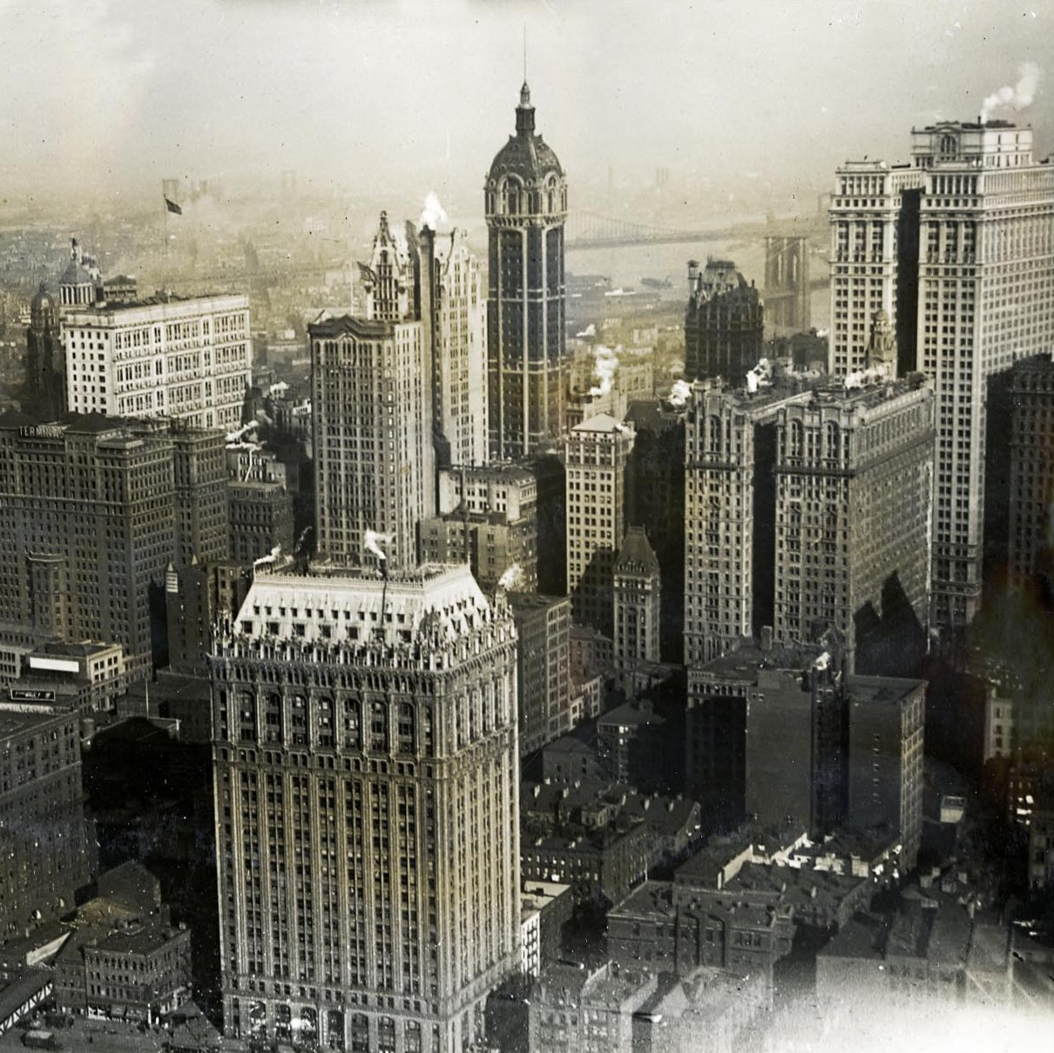
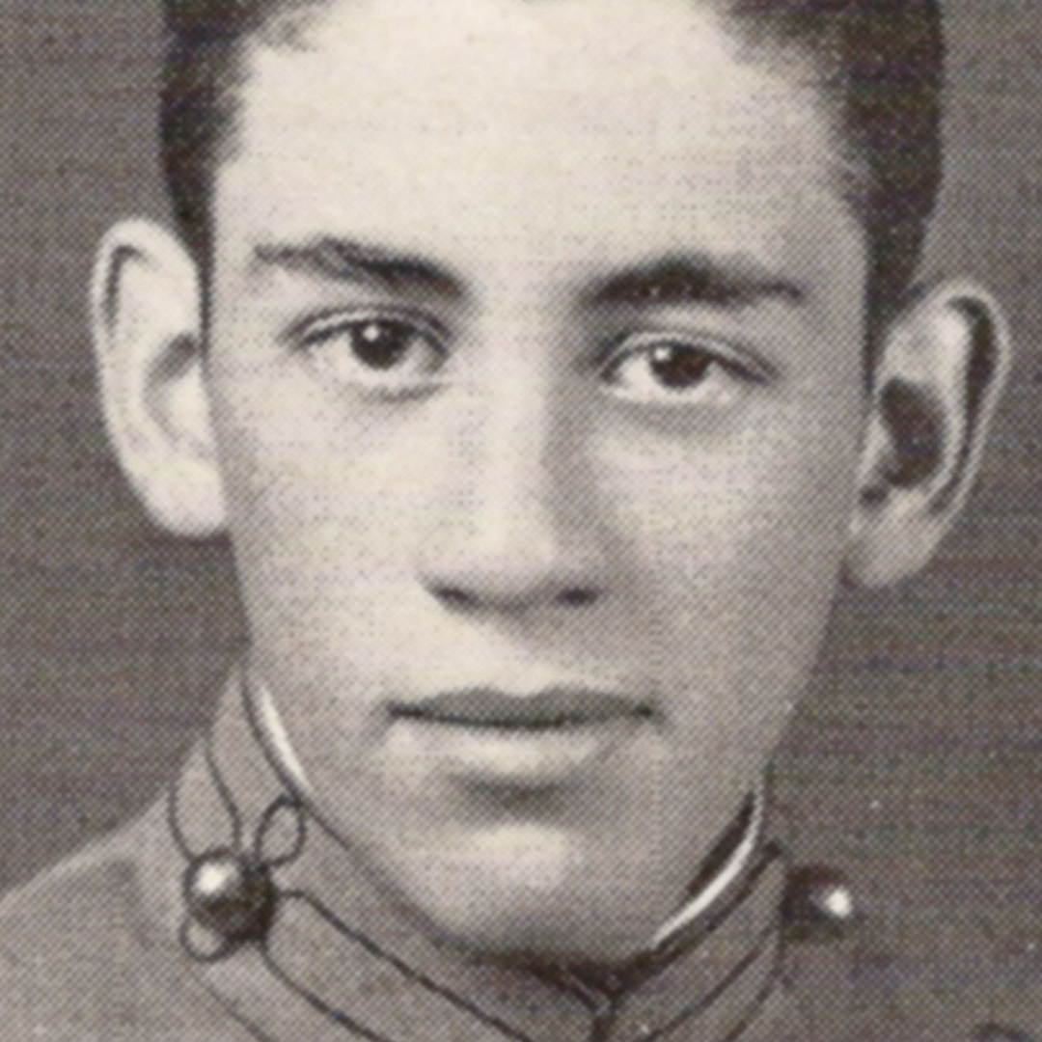
Kirjaniku elust
Jerome David Salinger sündis ja kasvas New yorgis jõukas juudi-iiri perekonnas. Pärast õpinguid mitmes New Yorgi avalikus koolis pandi noor Salinger Valley Forge`i sõjaväeakadeemiasse, mille ta lõpetas 1936.aastal.
1937.aastal õppis ta mõnda aega New Yorgi ülikoolis, kuid jättis selle pooleli, reisis euroopas ning tudeeris Viinis impordiäriga seonduvat. 1942. aastal värvati Salinger sõjaväkke, ta teenis Teises maailmasõjas vastuluurekorpuses ja võttis osa liitlaste dessandist Normandiasse 1944. aastal. 1946-1951 elas Salinger koos oma vanematega New Yorgis, avaldas jutte ja lõpuks romaani „Kuristik rukkis“. 1953. aastal kolis Salinger elama eraldatud maakohta New Hapshire`is ning süüvis idamaade filosoofiasse ja religiooni.
Viimase jutu „Hapworth 16, 1924“ avaldas ta 1965.aastal ajakirjas The New Yorker.
Salinger oli abielus kolm korda. Esimene abielu Sylviaga, naisega, kellega ta tutvus Euroopas, oli lühike. Teisest abielust Claire Douglase, Darmouthi kolledži üliõpilasega, sündis kaks last – tütar ja poeg. Pärast mitmeid nurjunud suhteid abiellus Salinger endast 40 aastat noorema meditsiiniõe Colleeniga, kellega oli abielus kuni surmani.

Slide 3
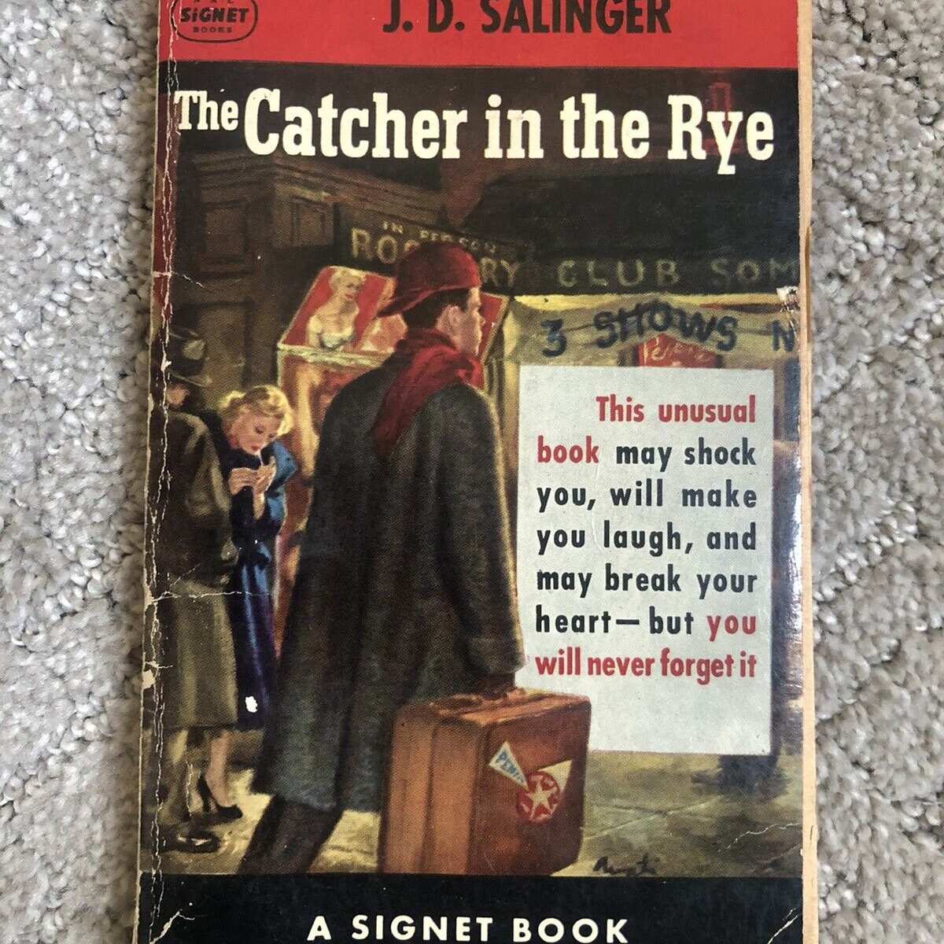
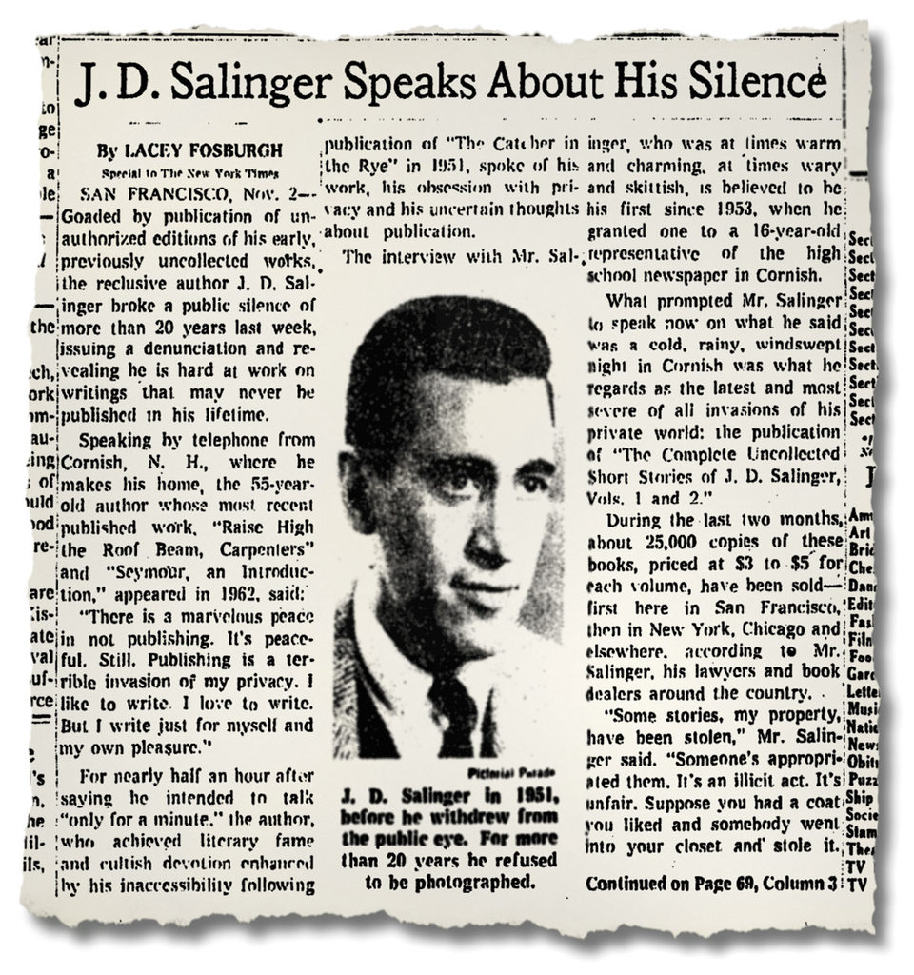
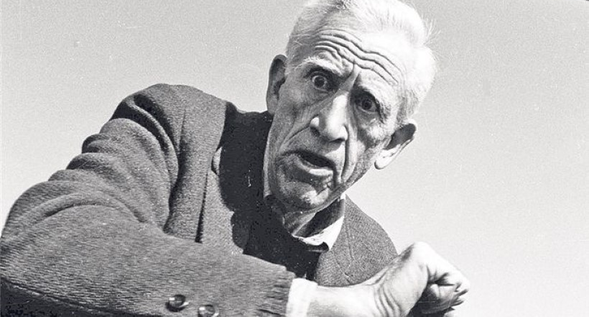
Loomingu iseloomustus
J.D Salingeri kirjutiste läbivad teemad on võõrandumine ühiskonnast, radikaalsed materialistlikud vaated, lapseea idealiseerimine, rahulolematud teismelised, süütus ja noorusiga ning maailma rikkuv mõju.
J.D Salingeri raamatute tegelased on endast välja viinud ühiskonnas valitsev võltsus. Suutmata leida enda ümber inimlikkust, tunnevad nad end üksikuna ja mässavad ebainimliku vastu. Salingeri juttude tegevuskoht on sageli New York. Salingeri tegelaste silmis on inimlikkuse puudumisega tihedalt seotud väikekodanlik silmakirjalikkus ja kasuahnus, millega nad üritavad võidelda.
Paljud tegelased on kas kirjanikud või vähemalt kirjanduslikult andekad.
Salingeri tegelased usuvad, et lapsed oskavad veel hinnata lihtsaid inimlikke asju ja näevad maailma selgema pilguga kui täiskasvanud.

Slide 4
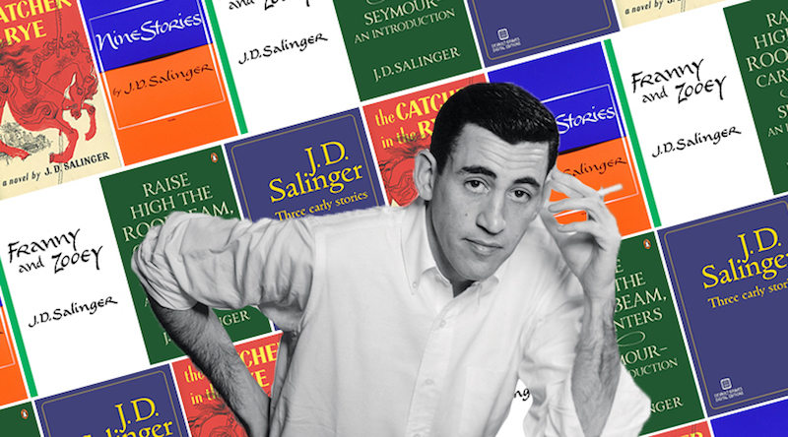
Olulisemad teosed
Romaan „Kuristik rukkis“ 1951
Novellikogumik „Üheksa juttu“ 1953
Jutustus „Franny ja Zooey“ 1961
Jutustus „Puusepad, tüstke kõrgele sarikad“ 1963
„Seymour, sissejuhatuseks“ 1963

Slide 5
Milles seisneb kirjaniku loomingu olulisus maailmakirjanduses?
Salingerit peetakse kirjanduse modernistliku liikumise osaks. Salingeri arvamused võõrandumisest ja süütuse kaotamisest on avaldanud kirjandusele suurt mõju. Paljud suured kirjanikud ja kriitikud kiidavad tema ideid. Kriitik Alfred Kazin ütles, et tema konkurentsitu kirjandusliku kuulsuse peamine põhjus on tema teema valik teismelisena. Ta on oma ideede tegelastesse integreerimisel nii edukas olnud, et noored kirjanikud võistlevad tema stiili kopeerimise nimel.
Tema märgiline romaan „Kuristik rukkis“ pani aluse Teise maailmasõja järgses Ameerikas kirjandusele ja viis Salingeri kirjandusliku kuulsuse kõrgustele. Vaatamata oma eraklikule elustiilile oli Salinger üks 20. sajandi mõjukamaid Ameerika kirjanikke .

Slide 6
Kasutatud kirjandus
https://et.wikipedia.org/wiki/Jerome_David_Salinger
https://www.newyorker.com/books/page-turner/who-was-j-d-salinger
https://www.biography.com/authors-writers/jd-salinger
https://literarydevices.net/j-d-salinger/

